Slide 1
微机系统与接口
——通用定时器
2023/12/25
Notes:
1

Slide 2
1
通用定时器基础
2
STM32F401中的通用定时器模块
3
功能和使用——计数功能
4
功能和使用——输入捕获功能
2023/12/25
Notes:
2

Slide 3
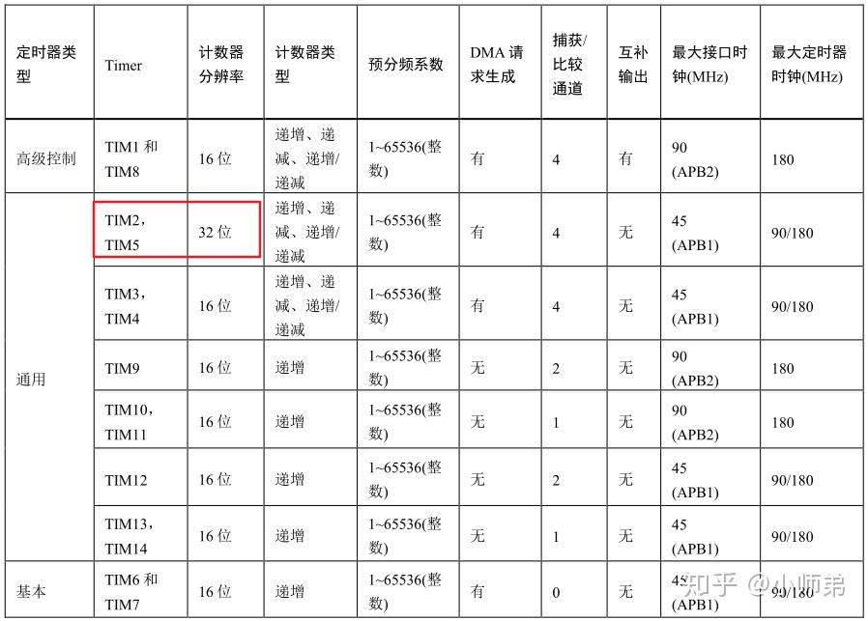
1
通用定时器基础
定时器(Timer)最基本的功能就是定时，比如定时发送 USART 数据、定时采集 AD数据等等。如果把定时器与 GPIO 结合起来使用的话可以实现非常丰富的功能，可以测量输入信号的脉冲宽度，可以生产输出波形。定时器生产 PWM 控制电机状态是工业控制普遍方法。 STM32F4xx系列控制器有2个高级控制定时器、10个通用定时器和2个基本定时器。

Slide 4
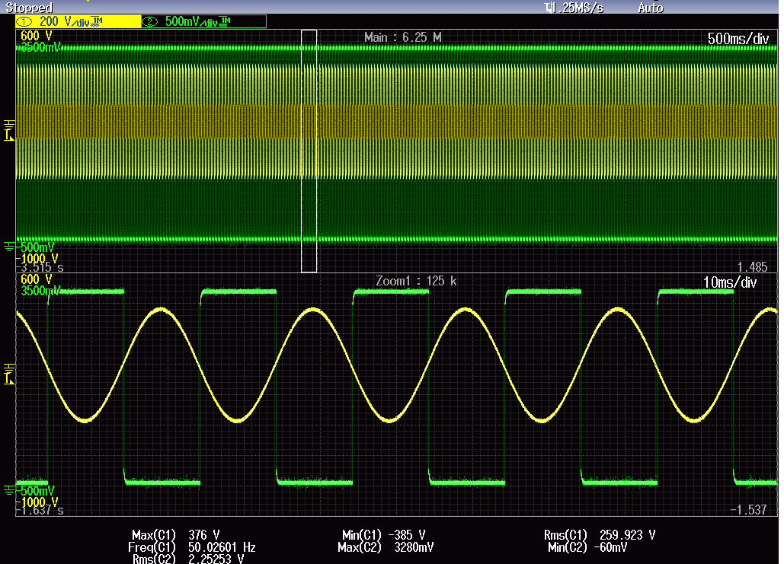
1
通用定时器基础
电网频率测量
先把正弦信号转换为方波信号，再测量两次上升沿的间隔时间
2023/12/25
Notes:
4

Slide 5
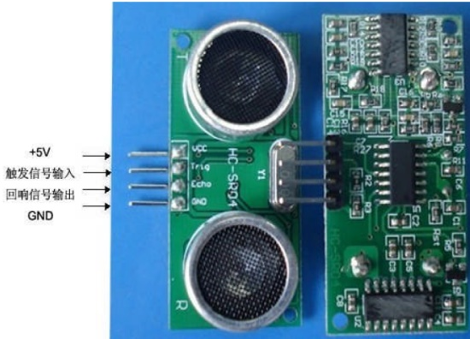
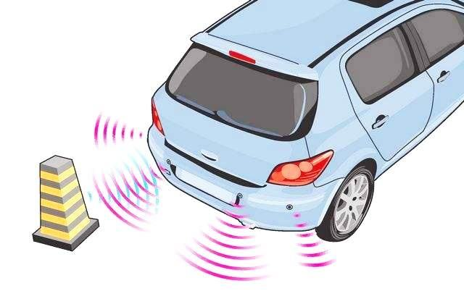
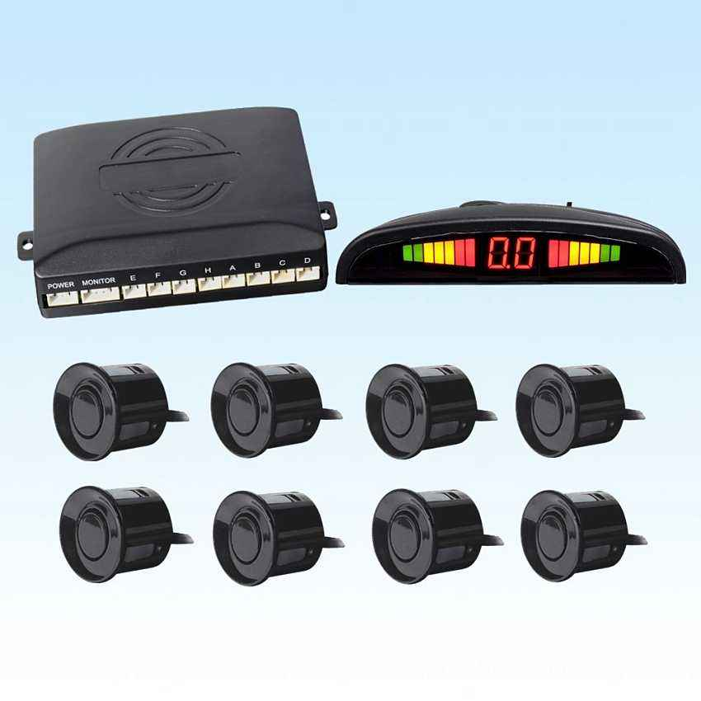
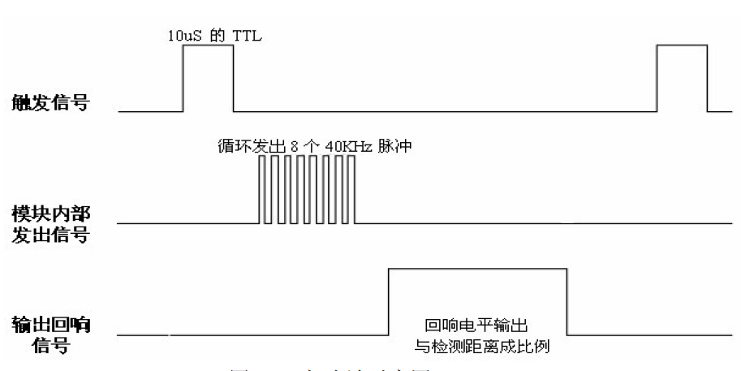
1
通用定时器基础
超声测距波传感器
测量回响信号的高电平时间，可以得知声波传输的距离
2023/12/25
Notes:
5

Slide 6
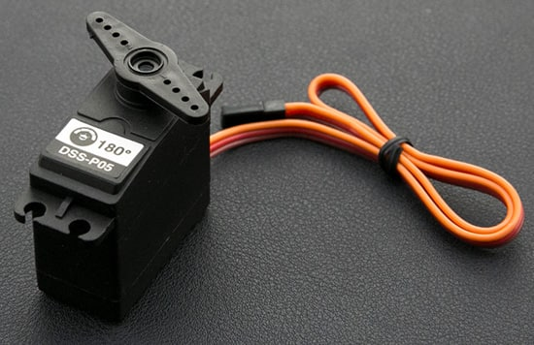
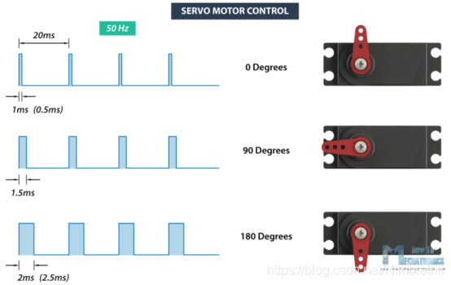
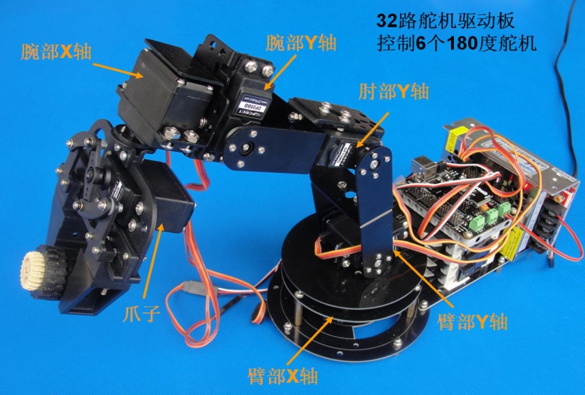
1
通用定时器基础
舵机控制
具备角度转动的一种执行部件
是一种位置（角度）伺服的驱动器，适用于那些需要角度不断变化并可以保持的闭环控制执行模块
伺服系统：是使物体的位置、方位、状态等输出，能够跟随输入量（或给定值）的任意变化而变化的自动控制系统
控制控制线上高电平脉冲的宽度，来控制旋转的角度
2023/12/25
Notes:
6

Slide 7
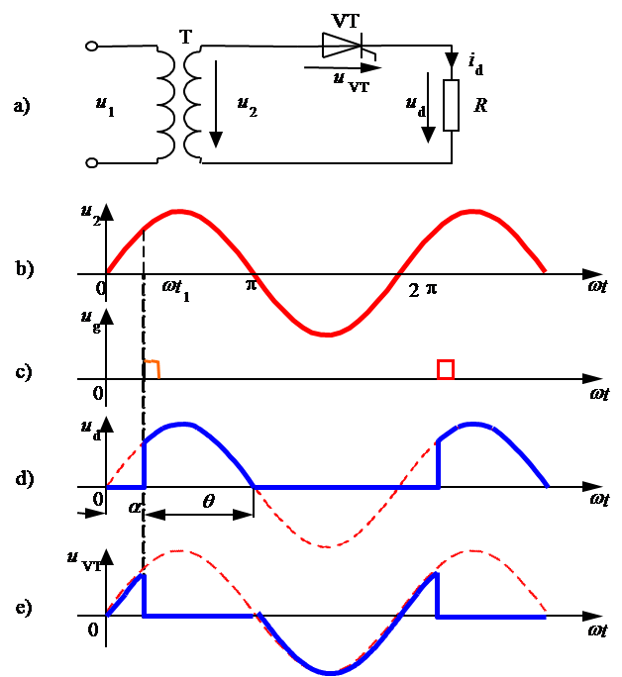
1
通用定时器基础
晶闸管整流电路的控制
精确的控制导通角α
延迟t=α/ω的时间后，
产生触发电压u_{g}
2023/12/25
Notes:
7

Slide 8
1
通用定时器基础
舵机控制、晶闸管触发
精确控制信号跳变的时间
频率测量、超声波测距
精确测量两个电平边沿之间的时间
Notes:
8

Slide 9
1
定时器基础
定时器分类
按核内、核外分：
核内定时器：systick
外设定时器：常规定时器（基本、通用和高级定时器）和特定应用定时
器（低功耗定时器、看门狗、实时时钟）
按计数器位宽分：16位定时器：通用定时器（GPTIM）、高级定时器（ATIM）24位定时器：systick32位定时器：STM32的TIM2和TIM5
Notes:
9

Slide 10
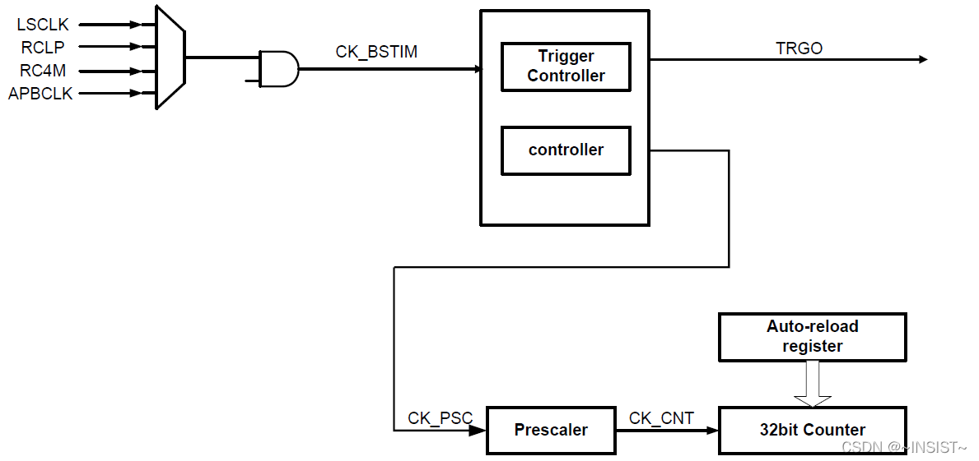
1
定时器基础
基本定时器结构框图
基本定时器几乎没有任何对外输入/输出，常用做时基，实现最基本的定时计数功能。主要特性：
32位向上计数自动重载计数器；
32位可编程预分频器，支持实时调整时钟分频；
ADC定时触发功能；计数器溢出时产生中断；
最基本的三个寄存器:
计数器（BSTIM_CNT）
预分频寄存器（BSTIM_PSC）
自动重装载寄存器（BSTIM_ARR）
Notes:
10

Slide 11
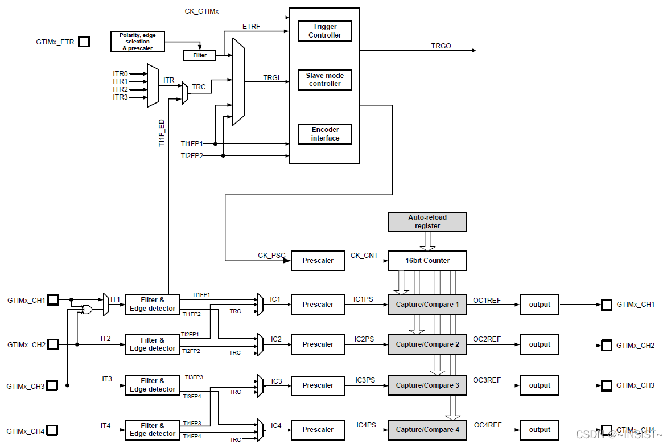
1
定时器基础
通用定时器结构框图
主要特性：
16位向上、向下、中心计数自动重载计数器
16位可编程预分频器，支持实时调整计数时钟分频
具有灵活的时钟源选择
4个独立通道可用于输入捕获、输出比较、PWM、单脉冲输出
Notes:
11

Slide 12
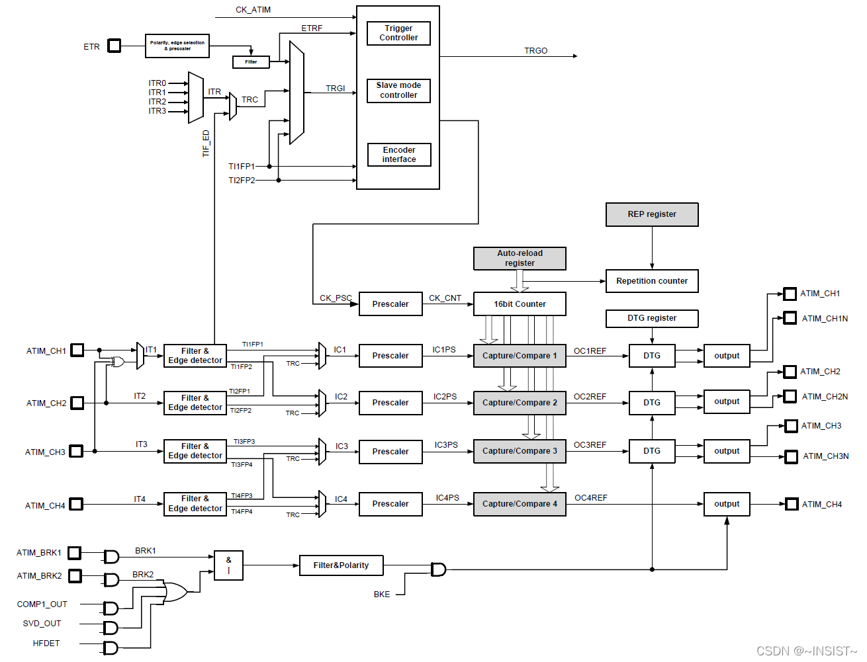
1
定时器基础
高级定时器结构框图
除了具备通用定时器的所有特性外，还具有以下特性：
可编程死区插入的互补输出；
具备独立工作时钟，最高工作频率可达120MHz
重复计数器，支持定时器多个循环后更新状态
两路刹车引脚输入、比较器刹车、SVD刹车
支持增量正交编码器和霍尔传感器
Notes:
12

Slide 13
2
STM32F401中的通用定时器模块
STM32F401通用定时器模块
共有7个通用定时器模块，TIM2~TIM5和TIM9~TIM11
每个定时器模块有一个16位(TIM3、TIM4)或32位(TIM2、TIM5)计数器
每个定时器模块还有一个16 位可编程预分频器用于对计数器时钟频率进行分频
Notes:
13

Slide 14
2
STM32F401中的通用定时器模块
STM32F401通用定时器模块
共有7个通用定时器模块，TIM2~TIM5和TIM9~TIM11
每个定时器模块有一个16位(TIM3、TIM4)或32位(TIM2、TIM5)计数器
每个定时器模块还有一个16 位可编程预分频器用于对计数器时钟频率进行分频
Notes:
14

Slide 15
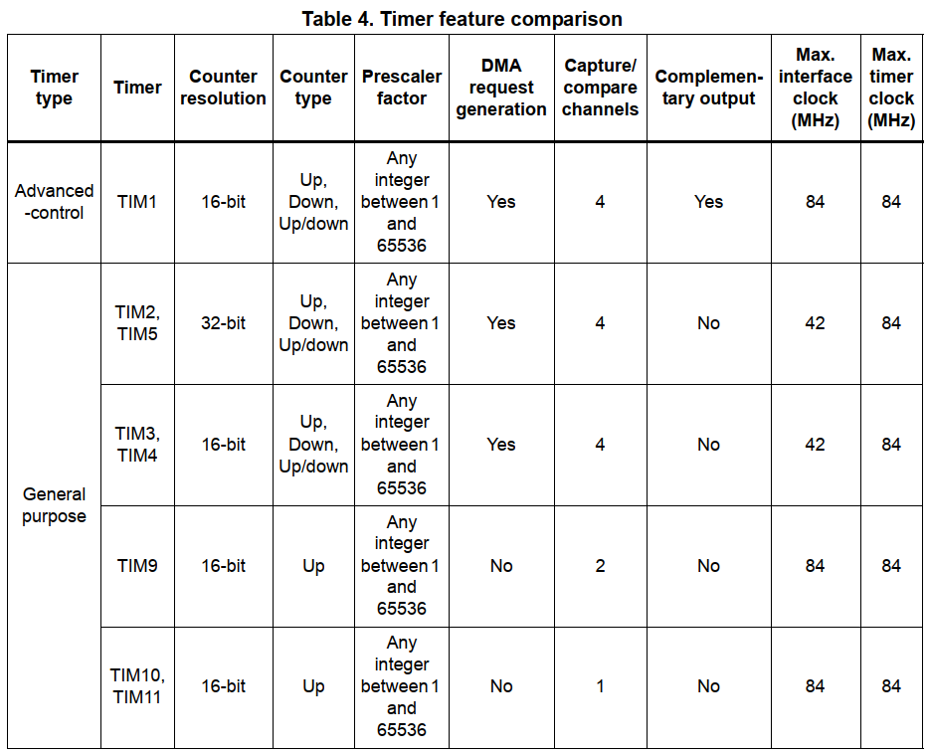
Notes:
15

Slide 16
2
STM32F401中的通用定时器模块
STM32F401通用定时器模块
多个独立通道(TIMx_CH1~4)，可用于
——输入捕获
——输出比较
——PWM 生成
——单脉冲模式输出
发生以下事件时生成中断/DMA 请求
——更新：计数器上溢/下溢、计数器初始化（通过软件或内部/外部触发）
——触发事件（计数器启动、停止、初始化或通过内部/外部触发计数）
——输入捕获
——输出比较
Notes:
16

Slide 17
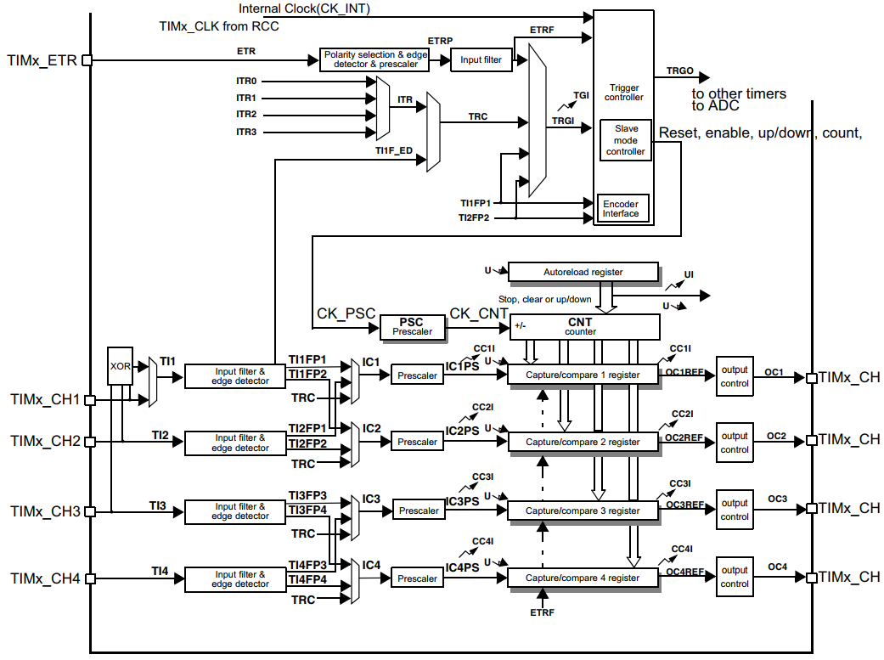
时钟来源
时基单元
输入捕获
输出比较
Notes:
17

Slide 18
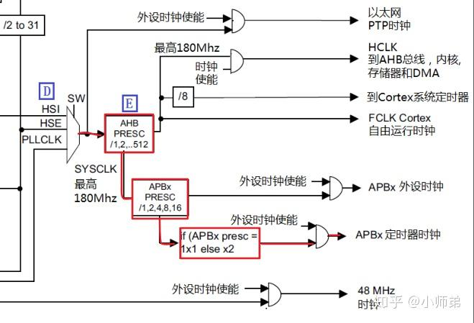
时钟来源
基本定时器时钟只能来自内部时钟，高级控制定时器和通用定时器还可以选择外部时钟源或者直接来自其他定时器等待模式。
内部时钟(CK_INT)
外部时钟模式1：外部输入引脚(TIx)，x=1，2(即只能来自于通道 1 或者通道 2)
外部时钟模式2：外部触发输入(ETR)
内部触发输入(ITRx)：使用一个定时器作为另一定时器的预分频器
Notes:
18

Slide 19
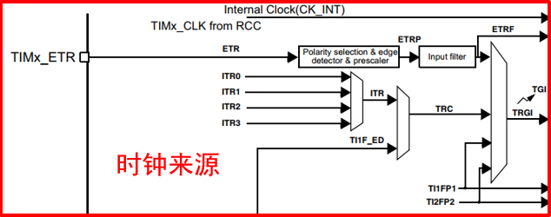
时钟来源
内部时钟(CK_INT)
外部时钟模式1：外部输入引脚(TIx)，x=1，2(即只能来自于通道1或者通道2)
外部时钟模式2：外部触发输入(ETR)
内部触发输入(ITRx)：使用一个定时器作为另一定时器的预分频器
Notes:
19

Slide 20
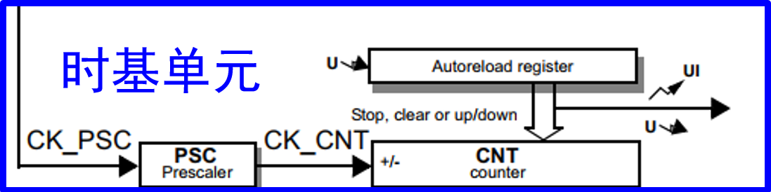
时基单元
计数器寄存器(TIMx_CNT)
预分频器寄存器(TIMx_PSC)
自动重载寄存器 (TIMx_ARR)
Notes:
20

Slide 21
3
功能和使用——计数功能
计数器模式
递增计数模式
——在递增计数模式下，计数器从0计数到自动重载值（TIMx_ARR 寄存器的内容），然后重新从0开始计数并生成计数器上溢事件
递减计数模式
——在递减计数模式下，计数器从自动重载值（TIMx_ARR 寄存器的内容）开始递减计数到0， 然后重新从自动重载值开始计数并生成计数器下溢事件
中心对齐模式（递增/递减计数）
——在中心对齐模式下，计数器从 0 开始计数到自动重载值（TIMx_ARR 寄存器的内容） -1， 生成计数器上溢事件；然后从自动重载值开始向下计数到 1 并生成计数器下溢事件。之后从 0 开始重新计数
Notes:
21

Slide 22
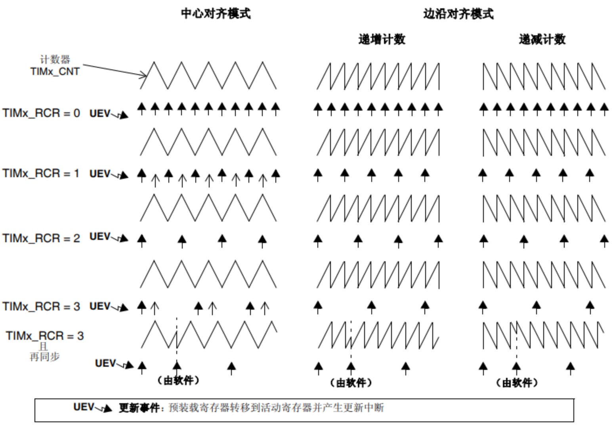
参考原应用手册P258 Figure 59
Notes:
22

Slide 23
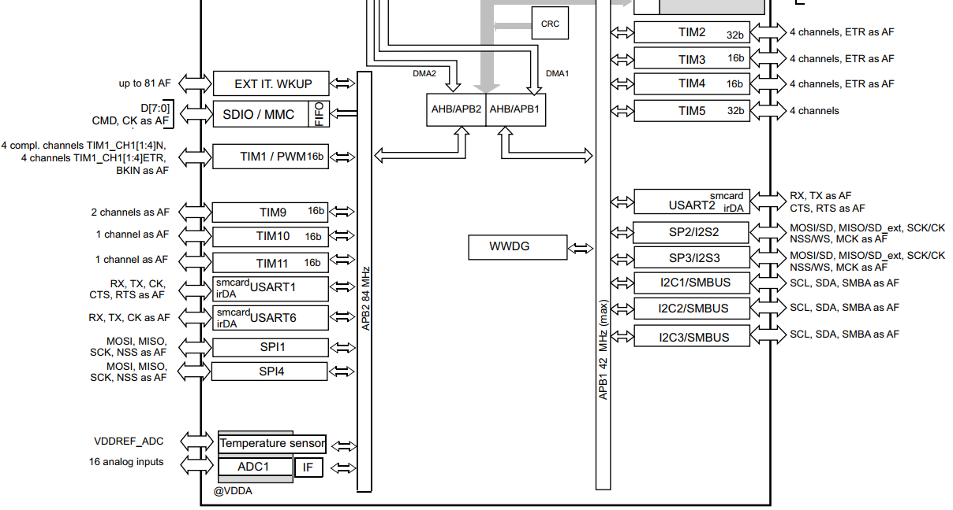
3
功能和使用——计数功能
TIM时钟使能
- 看手册的MCU结构框图，确认TIM2~5模块挂在APB1总线上
Notes:
23

Slide 24
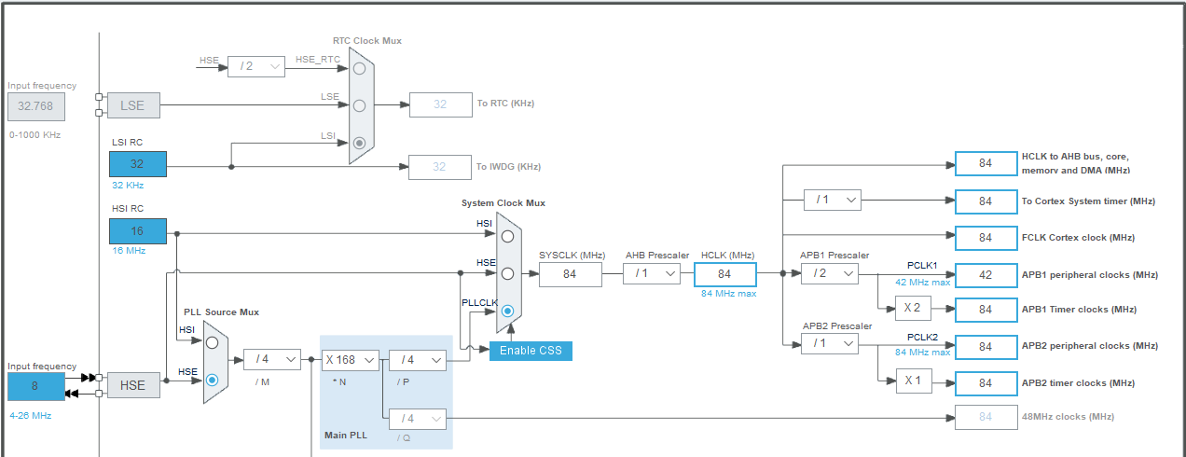
3
功能和使用——计数功能
TIM时钟使能
通用定时器的时钟频率是由APB1的分频系数决定，如果APB1的预分频系数是1，则通用定时器的时钟频率等于APB1的时钟频率，否则为APB1时钟的2倍。定时器TIM2~5挂在APB1总线上，但其时钟频率仍是84MHz，这里要注意APB1外设（接口）时钟和定时器时钟的区别
Notes:
24

Slide 25
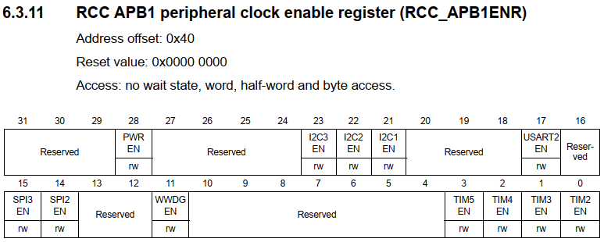
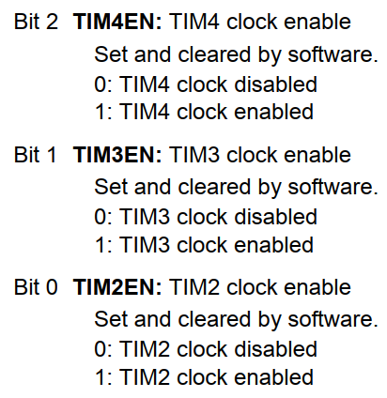
3
功能和使用——计数功能
TIM时钟使能
通过 RCC专用时钟配置寄存器(RCC_DCKCFGR)的 TIMPRE位设置所有定时器时钟频率，默认值为0。RCC_APB1ENR寄存器中用到的TIMEN位置1，使能TIM时钟
#define __HAL_RCC_TIM3_CLK_ENABLE() do { \
__IO uint32_t tmpreg = 0x00U; \
SET_BIT(RCC->APB1ENR, RCC_APB1ENR_TIM3EN);\
/* Delay after an RCC peripheral clock enabling */ \
tmpreg = READ_BIT(RCC->APB1ENR, RCC_APB1ENR_TIM3EN);\
UNUSED(tmpreg); \
} while(0U)
Notes:
25

Slide 26
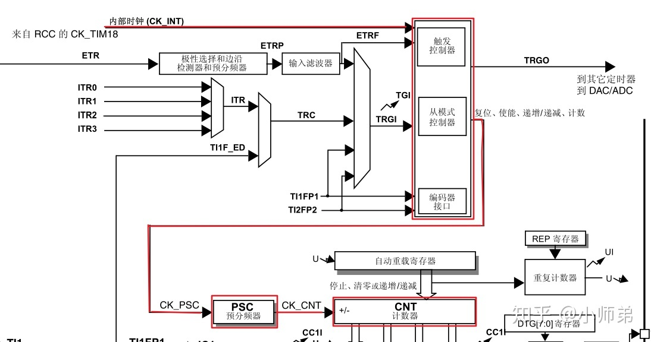
3
功能和使用——计数功能
预分频寄存器TIMx prescaler (TIMx_PSC)
Notes:
26

Slide 27
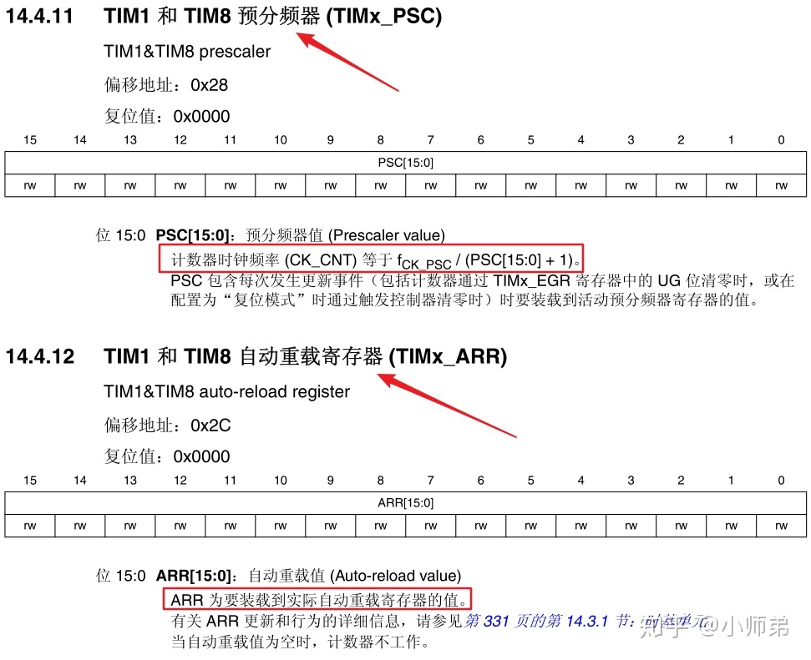
3
功能和使用——计数功能
预分频寄存器TIMx prescaler (TIMx_PSC)
定时事件生成时间主要由 TIMx_PSC 和 TIMx_ARR两个寄存器值决定，也就是定时器周期。
计数器时钟频率CK_CNT=f_{CK_PSC}/(PSC+1)
例： f_{CK_PSC}为TIM模块的时钟频率84MHz ，若要做8400分频，就往寄存器写入8399，则计数器时钟频率为10kHz。
TIM3->PSC=8399; //预分频数
Notes:
27

Slide 28
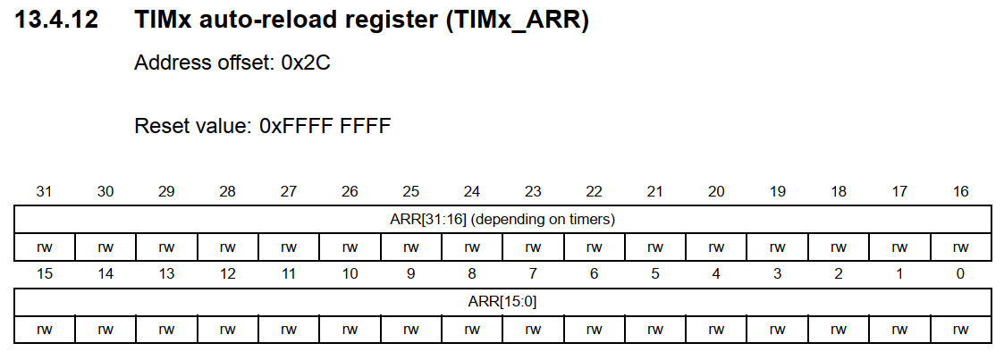
3
功能和使用——计数功能
自动重载寄存器TIMx auto-reload register (TIMx_ARR)
TIM3->ARR=4999; //重装载值
ARR：要装载到实际自动重载寄存器的值，定时时间=(ARR+1)×(PSC+1) / f_{CK_PSC}
例： f_{CK_PSC}为TIM模块的时钟频率84MHz ，若要做8400分频，就往寄存器写入8399，则计数器时钟频率为10kHz；如定时500ms，则ARR=4999
Notes:
28

Slide 29
3
功能和使用——计数功能
TIM时钟使能
- RCC_APB1ENR寄存器中用到的TIMEN位置1，使能TIM时钟
#define __HAL_RCC_TIM3_CLK_ENABLE()
do { \
__IO uint32_t tmpreg = 0x00U; \
SET_BIT(RCC->APB1ENR, RCC_APB1ENR_TIM3EN);\
/* Delay after an RCC peripheral clock enabling */ \
tmpreg = READ_BIT(RCC->APB1ENR, RCC_APB1ENR_TIM3EN);\
UNUSED(tmpreg); \
} while(0U)
Notes:
29

Slide 30
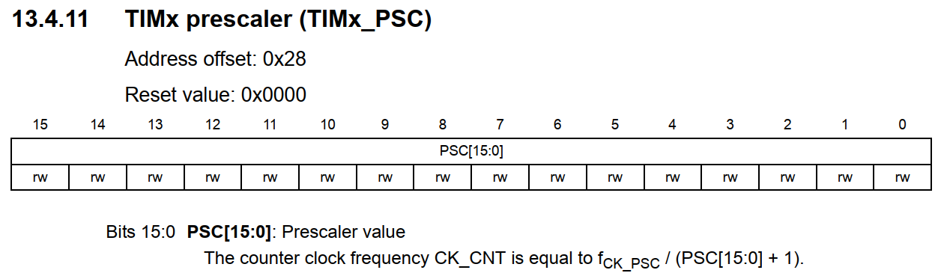
3
功能和使用——计数功能
预分频寄存器TIMx prescaler (TIMx_PSC)
计数器时钟频率CK_CNT=f_{CK_PSC}/(PSC+1)
例： f_{CK_PSC}为TIM模块的时钟频率84MHz ，若要做8400分频，就往寄存器写入8399，则计数器时钟频率为10kHz
TIM3->PSC=8399; //预分频数
Notes:
30

Slide 31
3
功能和使用——计数功能
自动重载寄存器TIMx auto-reload register (TIMx_ARR)
TIM3->ARR=4999; //重装载值
ARR：要装载到实际自动重载寄存器的值
定时时间=(ARR+1)×(PSC+1) / f_{CK_PSC}
例： f_{CK_PSC}为TIM模块的时钟频率84MHz ，若要做8400分频，就往寄存器写入8399，则计数器时钟频率为10kHz；如定时500ms，则ARR=4999
Notes:
31

Slide 32
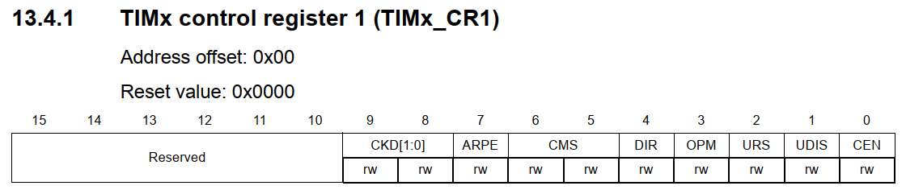
3
功能和使用——计数功能
控制寄存器TIMx control register (TIMx_CR1)
CEN(Count enable)：计数器使能控制，写0关闭，写1开启
TIM3->CR1|=0x01; //CEN=1
Notes:
32

Slide 33
4
功能和使用——计数功能
编程步骤
1. 配置系统时钟；
2. 配置NVIC；
3. 配置GPIO；
4. 配置TIMER；
其中，第4项配置TIMER有如下配置：
（1）利用TIM_DeInit()函数将Timer设置为默认缺省值；
（2）TIM_InternalClockConfig()选择TIMx来设置内部时钟源；
（3）TIM_Perscaler来设置预分频系数；
（4）TIM_ClockDivision来设置时钟分割；
（5）TIM_CounterMode来设置计数器模式；
（6）TIM_Period来设置自动装入的值
（7）TIM_ARRPerloadConfig()来设置是否使用预装载缓冲器
（8）TIM_ITConfig()来开启TIMx的中断
其中（3）-（6）步骤中的参数由TIM_TimerBaseInitTypeDef结构体给出。
Notes:
33

Slide 34
4
功能和使用——计数功能
编程步骤
（4）TIM_ClockDivision来设置时钟分割；
步骤（4）中的时钟分割定义的是在定时器时钟频率(CK_INT)与数字滤波器(ETR,TIx)使用的采样频率之间的分频比例。TIM_ClockDivision的参数如下表：
数字滤波器(ETR,TIx)是为了将ETR分频后的信号滤波，保证通过信号频率不超过某个限定。
步骤（7）中需要禁止使用预装载缓冲器。当预装载缓冲器被禁止时，写入自动装入的值(TIMx_ARR)的数值会直接传送到对应的影子寄存器；如果使能预加载寄存器，则写入ARR的数值会在更新事件时，才会从预加载寄存器传送到对应的影子寄存器。
TIM_ClockDivision | 描述 | 二进制值
TIM_CKD_DIV1 | tDTS = Tck_tim | 0x00
TIM_CKD_DIV2 | tDTS = 2 * Tck_tim | 0x01
TIM_CKD_DIV4 | tDTS = 4 * Tck_tim | 0x10
Notes:
34

Slide 35
4
功能和使用——计数功能
定时器初始化结构体详解
typedef struct
{
uint16_t TIM_Prescaler; // 预分频器
uint16_t TIM_CounterMode; // 计数模式
uint32_t TIM_Period; // 定时器周期
uint16_t TIM_ClockDivision; // 时钟分频
uint8_t TIM_RepetitionCounter; // 重复计算器
} TIM_TimeBaseInitTypeDef;
TIM_Prescaler：定时器预分频器设置，时钟源经该预分频器才是定时器时钟，它设定TIMx_PSC 寄存器的值。可设置范围为 0 至 65535，实现 1至 65536 分频。
TIM_CounterMode：定时器计数方式，可是在为向上计数、向下计数以及三种中心对齐模式。基本定时器只能是向上计数，即 TIMx_CNT只能从0开始递增，并且无需初始化。
TIM_Period：定时器周期，实际就是设定自动重载寄存器的值，在事件生成时更新到影子寄存器。可设置范围为 0至 65535。
TIM_ClockDivision：时钟分频，设置定时器时钟 CK_INT 频率与数字滤波器采样时钟频率分频比，基本定时器没有此功能，不用设置。
TIM_RepetitionCounter：重复计数器，属于高级控制寄存器专用寄存器位，利用它可以非常容易控制输出 PWM 的个数。
Notes:
35

Slide 36
5
功能和使用——计数功能
程序设置
设置通用定时器，并产生相应中断，主要分为以下几个步骤（以TIM3为例）
TIM3时钟使能
设置TIM3_ARR和TIM3_PSC的值
设置TIM3_DIER允许更新中断
允许TIM3工作
TIM3中断分组设置
编写中断服务函数
Notes:
36

Slide 37
5
功能和使用——计数功能
程序设置
void TIM3_Int_Init()
{
TIM_TimeBaseInitTypeDef TIM_TimeBaseStructure;
NVIC_InitTypeDef NVIC_InitStructure;
RCC_APB1PeriphClockCmd(RCC_APB1Periph_TIM3, ENABLE); //时钟使能
TIM_TimeBaseStructure.TIM_Prescaler =7199; //设置用来作为TIMx时钟频率除数的预分频值
10Khz的计数频率
TIM_TimeBaseStructure.TIM_Period = 4999; //设置在下一个更新事件装入活动的自动重装载
寄存器周期的值 计数到5000为500ms
TIM_TimeBaseStructure.TIM_ClockDivision = 0; //设置时钟分割:TDTS = Tck_tim
TIM_TimeBaseStructure.TIM_CounterMode = TIM_CounterMode_Up; //TIM向上计数模式
TIM_TimeBaseInit(TIM3, &TIM_TimeBaseStructure); //根据TIM_TimeBaseInitStruct中指定的参数初
始化TIMx的时间基数单位
TIM_ITConfig(TIM3, TIM_IT_Update,ENABLE);
NVIC_InitStructure.NVIC_IRQChannel = TIM3_IRQn; //TIM3中断
NVIC_InitStructure.NVIC_IRQChannelPreemptionPriority = 0; //先占优先级0级
NVIC_InitStructure.NVIC_IRQChannelSubPriority = 3; //从优先级3级
NVIC_InitStructure.NVIC_IRQChannelCmd = ENABLE; //IRQ通道被使能
NVIC_Init(&NVIC_InitStructure); //根据NVIC_InitStruct中指定的参数初始化外设NVIC寄存器
TIM_Cmd(TIM3, ENABLE); //使能TIMx外设
}
Notes:
37

Slide 38
5
功能和使用——计数功能
程序设置
当计数器从0计数到4999时，产生一次中断，则中断一次的时间为：100us5000=0.0001s5000=0.5s=500ms也就是半秒钟。
void TIM3_IRQHandler(void) //TIM3中断
{
if (TIM_GetITStatus(TIM3, TIM_IT_Update) != RESET) //检查指定的TIM中断发生与否:TIM 中断源
{
TIM_ClearITPendingBit(TIM3, TIM_IT_Update ); //清除TIMx的中断待处理位:TIM 中断源
LED1=!LED1;
}
}
这个中断服务函数开始用if语句、TIM_GetITStatus()函数判断是否TIM3发生了中断，如果发生了中断就清除TIM3的中断标志位，让LED1灯反转。
int main(void) //主函数首先延时函数初始化、设置中断优先级分组2、初始化与LED连接的硬件接口、定时器3初始化。
{
delay_init(); //延时函数初始化
NVIC_PriorityGroupConfig(NVIC_PriorityGroup_2);// 设置中断优先级分组2
LED_Init(); //初始化与LED连接的硬件接口
TIM3_Int_Init(); //10Khz的计数频率，计数到5000为500ms
while(1)
{
LED0=!LED0;
delay_ms(200);
}
}
Notes:
38

Slide 39
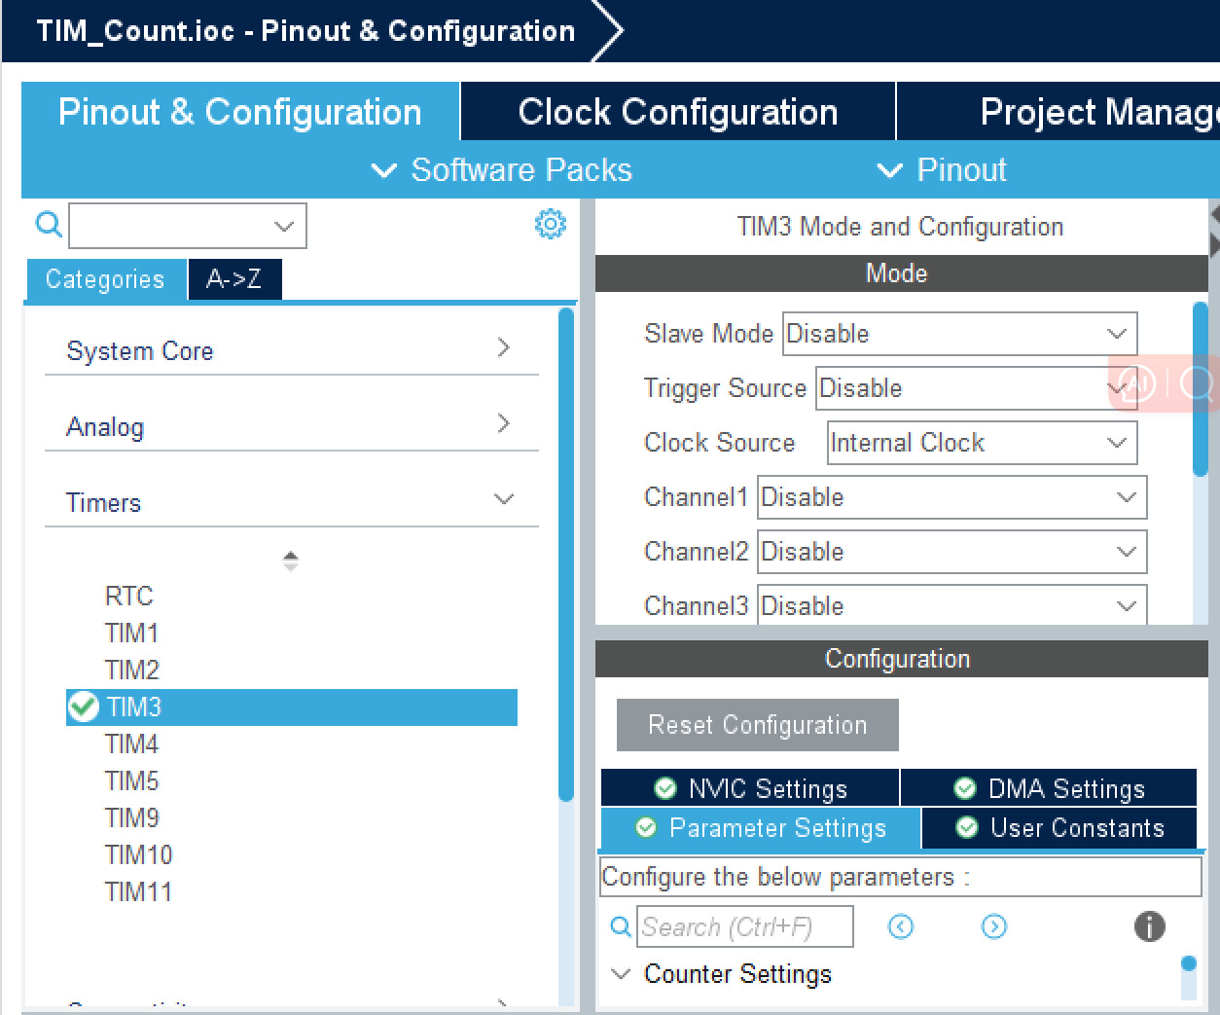
STM32CubeIDE图形化操作定时器
从HelloWorld项目复制一个新项目，命名为TIM_Count，并完成相应的修改，打开配置文件TIM_Count.ioc
选择TIM3
Notes:
39

Slide 40
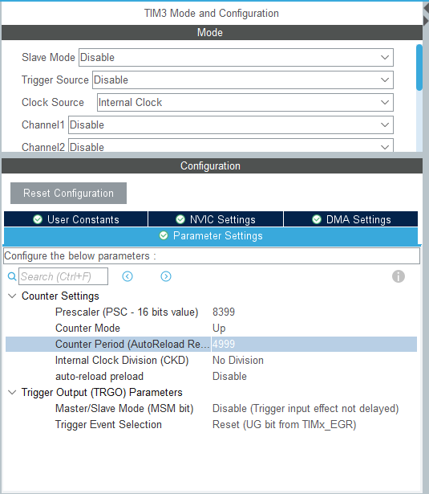
STM32CubeIDE图形化操作定时器
配置TIM3模块
思考：配置后TIM时钟频率是多少？定时时间是多少？
Notes:
40

Slide 41
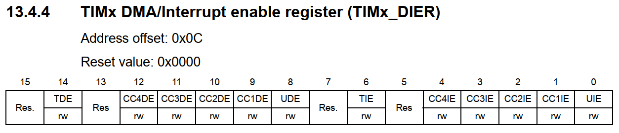
中断使能寄存器TIMx DMA/Interrupt enable register (TIMx_DIER)
UIE(Update interrupt enable)：更新中断使能，写0禁止更新中断，写1使能更新中断
如果将UIE设置为1，则计数完成后，TIM模块会发送中断请求给NVIC
TIM3->DIER|=0x01; //UIE=1
Notes:
41

Slide 42
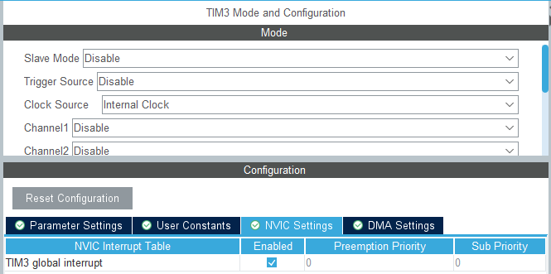
STM32CubeIDE图形化操作定时器
在TIM3模块的配置界面中，点击NVIC Settings选项卡，勾选TIM3 global interrupt
保存并生成代码
Notes:
42

Slide 43
STM32CubeIDE图形化操作定时器
生成代码后，在stm32f4xx_it.c文件中，会出现TIM3的中断服务函数，用于处理TIM3的中断事务
void TIM3_IRQHandler(void)
{
/* USER CODE BEGIN TIM3_IRQn 0 */
/* USER CODE END TIM3_IRQn 0 */
HAL_TIM_IRQHandler(&htim3);
/* USER CODE BEGIN TIM3_IRQn 1 */
/* USER CODE END TIM3_IRQn 1 */
}
Notes:
43

Slide 44
STM32CubeIDE图形化操作定时器
调用HAL_TIM_Base_Start_IT(&htim3);函数开启TIM3的定时器中断
计数完成后产生中断，进入中断服务函数
在中断服务函数中，会调用弱函数HAL_TIM_PeriodElapsedCallback
因此在main.c中重新定义HAL_TIM_PeriodElapsedCallback函数
/* USER CODE BEGIN 4 */
void HAL_TIM_PeriodElapsedCallback(TIM_HandleTypeDef *htim)
{
g++;
if(g&1){
HAL_GPIO_WritePin(GPIOC, GPIO_PIN_0, GPIO_PIN_SET);
//HAL_GPIO_WritePin(GPIOC, GPIO_PIN_1, GPIO_PIN_RESET);
}else{
HAL_GPIO_WritePin(GPIOC, GPIO_PIN_0, GPIO_PIN_RESET);
//HAL_GPIO_WritePin(GPIOC, GPIO_PIN_1, GPIO_PIN_SET);
}
}
/* USER CODE END 4 */
Notes:
44

Slide 45
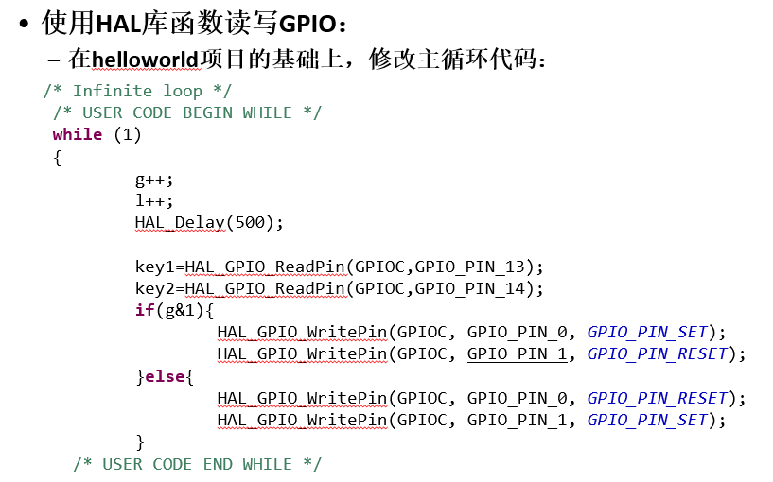
思考：和最初GPIO章节中在while循环中实现的区别
Notes:
45

Slide 46
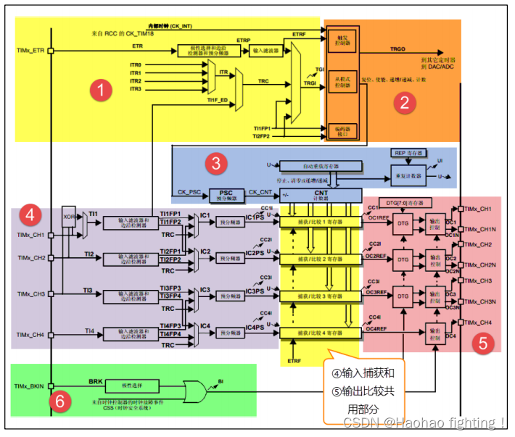
4
高级定时器功能和使用——输入捕获功能
功能框图
1-时钟源、2-控制器、3-时基、4-输入捕获、5-输出比较、6-断路功能
Notes:
46

Slide 47
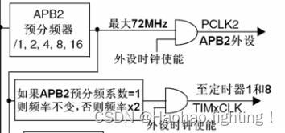
4
高级定时器功能和使用——输入捕获功能
功能框图
1-时钟源
时钟源有四种模式，我们最常用的就是CK_INT：来自RCC的TIMx_CLK
高级定时器挂载到APB2总线上，APB2的预分频系数是1，所以不变，还是72MHz。
外部时钟模式1—外部的GPIO Tix（x=1 2 3 4）和外部时钟模式2—外部的GPIO ETR不常用。
外部时钟模式1可以从外部的引脚（功能框图左侧的TIMx_CH1、2、3、4引脚）给计数器提供时钟；
外部时钟模式2可以从外部的特殊引脚（功能框图左侧的TIMx_ETR引脚）给计数器提供时钟。
Notes:
47

Slide 48
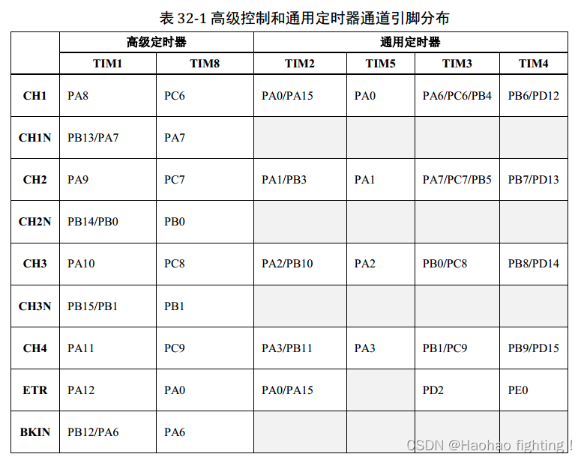
4
高级定时器功能和使用——输入捕获功能
引脚
Notes:
48

Slide 49
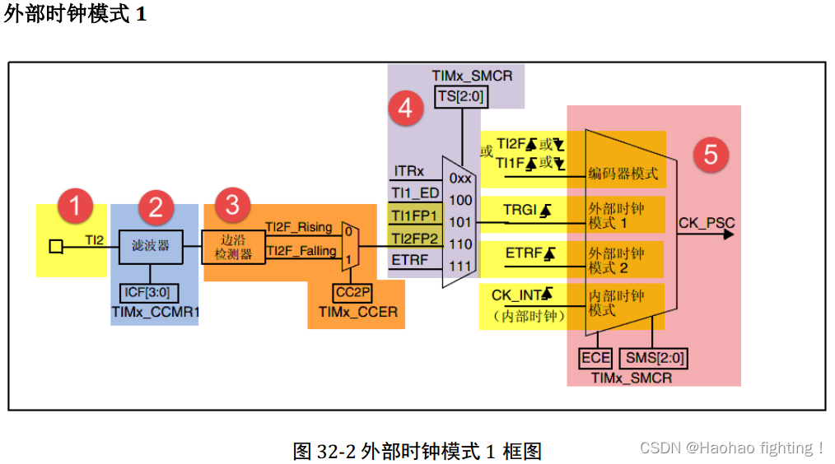
4
高级定时器功能和使用——输入捕获功能
外部时钟模式1：虽然有4个引脚，但不能同时使用两个，只能使用1个。
Notes:
49

Slide 50
4
高级定时器功能和使用——输入捕获功能
外部时钟模式1：虽然有4个引脚，但不能同时使用两个，只能使用1个。
①时钟信号输入引脚 外部的GPIO Tix，对应：TIMx_CH1/2/3/4，TIM_CCMRx寄存器的位CCxS[1:0]配置，其中CCMR1控制TI1/2，CCMR2控制TI3/4。
②滤波器 如果来自外部的时钟信号的频率过高或者混杂有高频干扰信号的话，我们就需要使用滤波器对ETRP信号重新采样，来达到降频或者去除高频干扰的目的，由TIMx_CCMRx寄存器的ICxF[3:0]位配置。
③边沿检测 边沿检测的信号来自于滤波器的输出，在成为触发信号之前，需要进行边沿检测，决定是上升沿有效还是下降沿有效。由TIMx_CCER寄存器的CCxP和CCxNP位配置。
④触发选择 当使用外部时钟模式1时，触发源有2个，一个是滤波后的定时器输入1（TI1FP1）和滤波后的定时器输入2（TI2FP2）。由TIMx_SMCR寄存器的TS[2:0]位配置。
⑤从模式选择 选定了触发源信号后，最后我们需把信号连接到TRGI引脚，让触发信号成为外部时钟模式1的输入，最终等于 CK_PSC，然后驱动计数器CNT计数。具体的配置TIMx_SMCR寄存器的SMS[2:0]位为 000 即可选择外部时钟模式1。
经过上面的5个步骤之后， 最后我们只需使能计数器开始计数，外部时钟模式1的配置就算完成。使能计数器由TIMx_CR1寄存器的CEN位配置。
Notes:
50

Slide 51
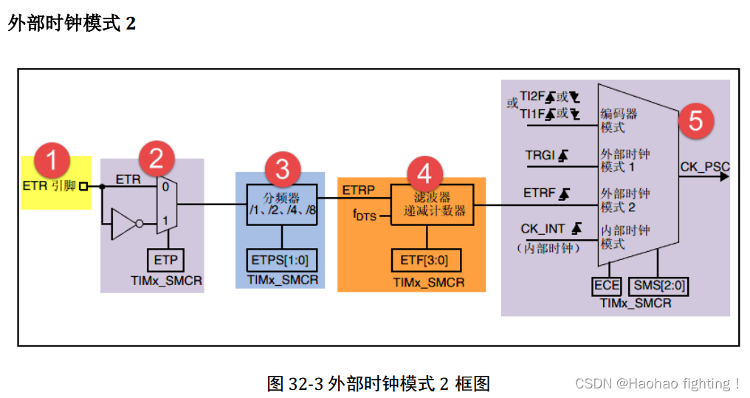
4
高级定时器功能和使用——输入捕获功能
外部时钟模式2：
Notes:
51

Slide 52
4
高级定时器功能和使用——输入捕获功能
外部时钟模式2：
时钟信号输入引脚 当使用外部时钟模式2的时候，时钟信号来自于定时器的特定输入通道TIMx_ETR，只有1个。
外部触发极性 来自ETR引脚输入的信号可以选择为上升沿或者下降沿有效。具体的由TIMx_SMCR寄存器的ETP位配置。
外部触发预分频器 由于ETRP的信号的频率不能超过TIMx_CLK（180M）的 1/4，当触发信号的频率很高的情况下，就必须使用分频器来降频。具体的由TIMx_SMCR寄存器的ETPS[1:0]位配置。
滤波器 如果ETRP的信号的频率过高或者混杂有高频干扰信号的，需要使用滤波器对ETRP信号重新采样，来达到降频或者去除高频干扰的目的。具体的由TIMx_SMCR寄存器的ETF[3:0]位配置，其中的f_{DTS}是由内部时钟CK_INT分频得到，具体的由TIMx_CR1寄存器的CKD[1:0]位配置。
从模式选择 经过滤波器滤波的信号连接到ETRF引脚后，触发信号成为外部时钟模式2的输入，最终等于CK_PSC，然后驱动计数器 CNT 计数。具体的配置TIMx_SMCR寄存器的ECE位为1即可选择外部时钟模式2。
过上面的5个步骤之后，最后我们只需使能计数器开始计数，外部时钟模式2的配置就算完成。使能计数器由TIMx_CR1寄存器的CEN位配置。
Notes:
52

Slide 53
4
高级定时器功能和使用——输入捕获功能
时基单元
预分频器 PSC
16位，由预分频器(TIMx_PSC)控制。有一个输入时钟CK_PSC和一个输出时钟CK_CNT。输入时钟CK_PSC是时钟源的输出，输出CK_CNT则用来驱动计数器CNT计数。通过设置预分频器PSC的值可以得到不同的CK_CNT。计数器的时钟频率(CK_CNT)=fck_psc/( PSC[15:0]+1)
计数器CNT 16位，由计数器(TIMx_CNT)控制。
递增计数模式，计数器从0开始计数，每来一个CK CNT脉冲计数器就增加1，直到计数器的值与自动重载寄存器ARR值相等，然后计数器又从0开始计数并生成计数器上溢事件，计数器总是如此循环计数。如果禁用重复计数器，在计数器生成上溢事件就马上生成更新事件(UEV)；如果使能重复计数器，每生成一次上溢事件重复计数器内容就减1，直到重复计数器内容为0时才会生成更新事件。
递减计数模式，计数器从自动重载寄存器ARR值开始计数，每来一个CK CNT脉冲计数器就减1，直到计数器值为0，然后计数器又从自动重载寄存器ARR值开始递减计数并生成计数器下溢事件，计数器总是如此循环计数。如果禁用重复计数器，在计数器生成下溢事件就马上生成更新事件：如果使能重复计数器，每生成一次下溢事件重复计数器内容就减1，直到重复计数器内容为0时才会生成更新事件。
中心对齐模式，计数器从0开始递增计数，直到计数值等于(ARR-1)值生成计数器上溢事件，然后从ARR值开始递减计数直到1生成计数器下溢事件。然后又从0开始计数，如此循环。每次发生计数器上溢和下溢事件都会生成更新事件。
自动重装载寄存器ARR 16位，由自动重装载寄存器(TIMx_ARR)控制，与前面基本定时器的ARR基本相同。
重复计数器RCR 8位。由重复计数寄存器(TIMx_RCR)控制。基本/通用定时器，发生上/下溢事件时，直接生成更新事件。高级控制定时器多出了重复计数器。定时器发生上溢、下溢事件时，递减重复计数器的值。当重复计数器为0时，才会生成更新事件。发生N+1个上溢、下溢事件(N为RCR的值)时，产生更新事件。
Notes:
53

Slide 54
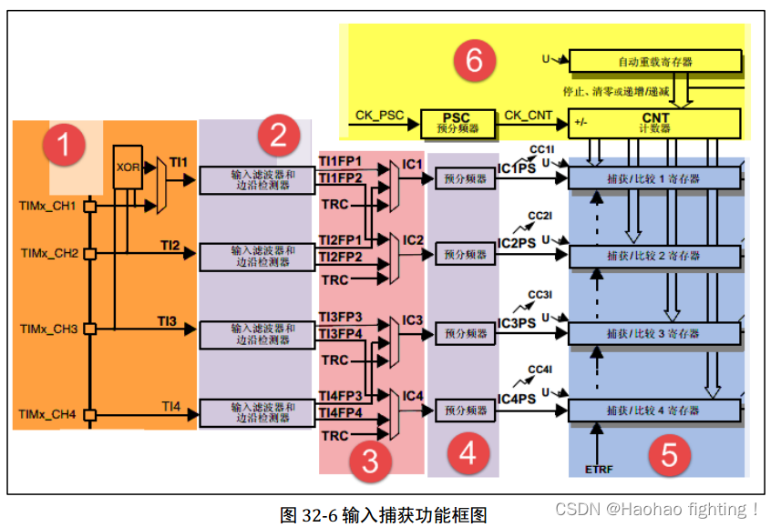
4
高级定时器功能和使用——输入捕获功能
输入捕获 常用于测量输入信号的脉宽和测量PWM输入信号的频率、占空比。
Notes:
54

Slide 55
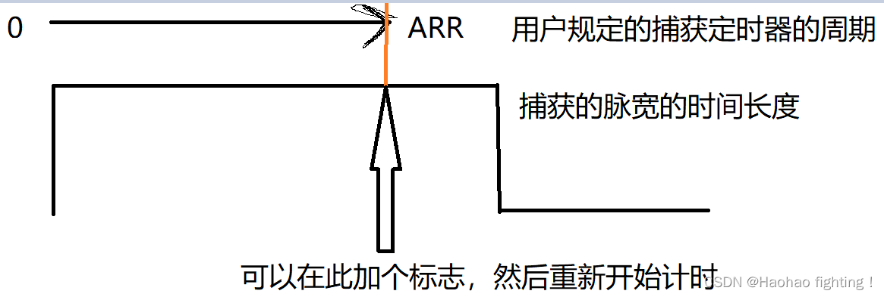
4
功能和使用——输入捕获功能
输入捕获功能
通过检测TIMx_CHx（输入引脚）上的边沿信号，在边沿信号发生跳变（上升沿/下降沿）时，将当前定时器的值（TIM_CNT）存放到对应的捕获/比较寄存器（TIMx_CCRx）里，完成一次捕获
Notes:
55

Slide 56
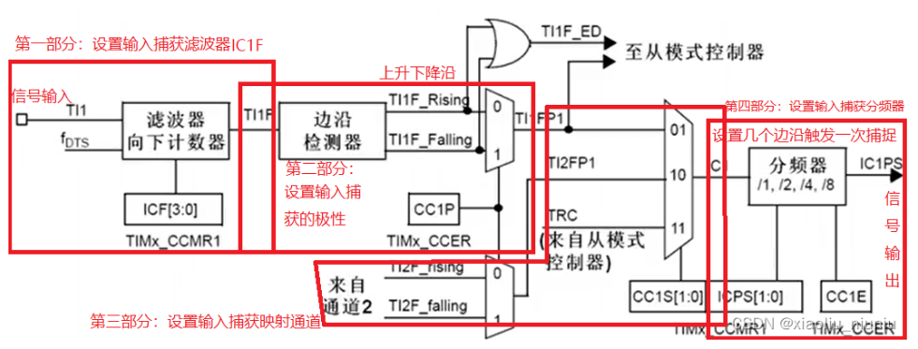
4
功能和使用——输入捕获功能
输入捕获功能
输入通道和捕获通道的区别，输入通道是用来输入信号的，捕获通道是用来捕获输入信号的通道，一个输入通道的信号可以同时输入给两个捕获通道。比如输入通道TI1的信号经过滤波边沿检测器之后的TIIFP1和TIIFP2可以进入到捕获通道IC1和IC2，其实这就是我们后面要讲的PWM输入捕获，只有一路输入信号(TI1)却占用了两个捕获通道(IC1和IC2)，一路测量周期，一路测量占空比。PWM信号输入只能通道1、2有这种功能。PWM信号可以分为TIxFP1和TIxFP2，分别和两个捕获寄存器联系起来，要选择一路作为触发从模式，这路就是测量周期；另外一路测量占空比。TIxFP1触发从模式，测量周期称为直连；TIxFP2触发从模式，测量周期称为非直连。
Notes:
56

Slide 57
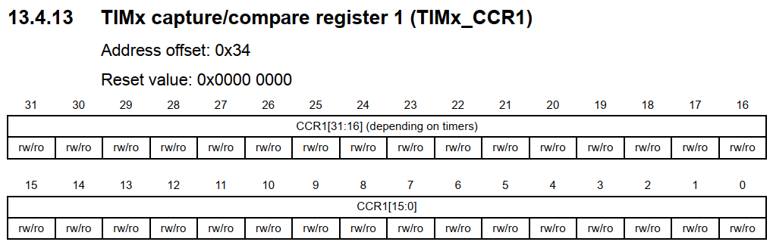
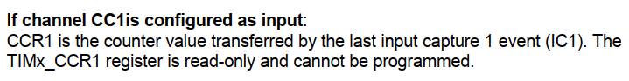
4
功能和使用——输入捕获功能
捕获/比较寄存器1 TIMx capture/compare register 1 (TIMx_CCR1)
捕获/比较寄存器1CCR1为上一个输入捕获1事件（IC1）发生时的计数器值，经过预分频器的信号ICxPS是最终被捕获的信号，当发生第一次捕获时，计数器CNT的值会被锁存到捕获寄存器CCR中，还会产生CCxI中断，相应的中断位CCxIF(在SR寄存器中)会被置位，通过软件或者读取CCR中的值可以将CCxF清0。如果发生第二次捕获（即重复捕获：CCR寄存器中已捕获到计数器值且CCxF标志已置1），则捕获溢出标志位CCxOF(在SR寄存器中)会被置位，CCxOF只能通过软件清零。
Notes:
57

Slide 58
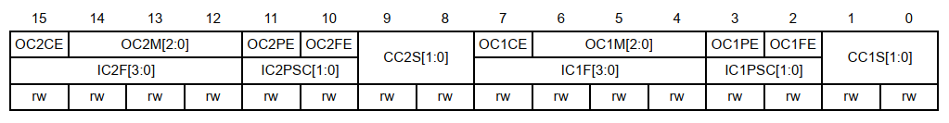
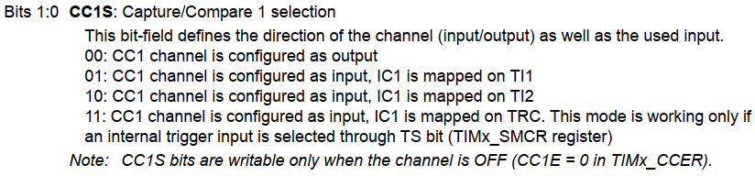
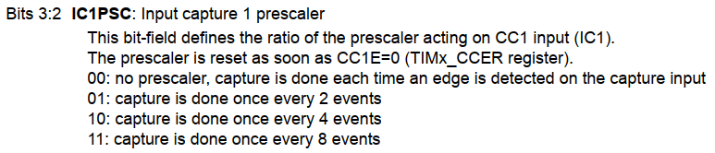
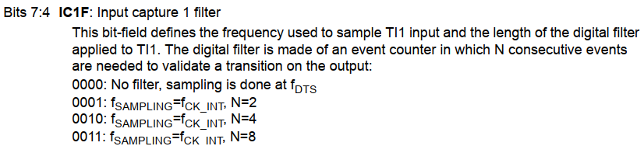
4
功能和使用——输入捕获功能
捕获/比较模式寄存器1 TIMx capture/compare mode register 1 (TIMx_CCMR1)
设置捕获映射通道
设置输入捕获分频器
设置输入采样频率和数字滤波器的长度
Notes:
58

Slide 59
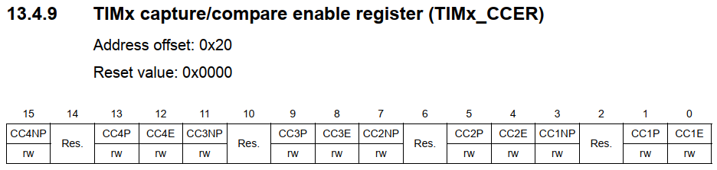
4
功能和使用——输入捕获功能
捕获/比较使能寄存器 TIMx capture/compare enable register (TIMx_CCER)
CC1E：0禁止捕获；1使能捕获
CC1NP/CC1P：
00：上升沿触发；
01：下降沿触发；
11：上升沿/下降沿触发
Notes:
59

Slide 60
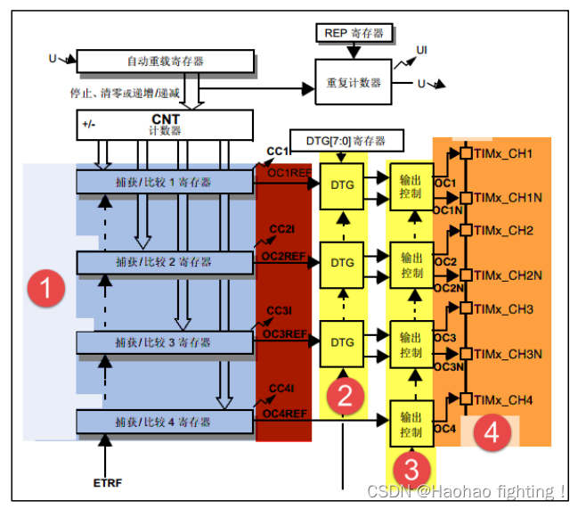
4
功能和使用——输入捕获功能
输出比较 输出一个PWM波信号
CCR寄存器用于输出信号叫做比较寄存器。
计数器从0开始计数，计数到CCR的时候输出高电平或者低电平；
从CCR计数到ARR输出低电平或者高电平,然后重新开始计数一轮。
占空比就与比较寄存器CCR相关。信号在输出通道输出之前，还要经过一个寄存器的控制：刹车和死区寄存器(TIMx_BDTR)。
Notes:
60

Slide 61
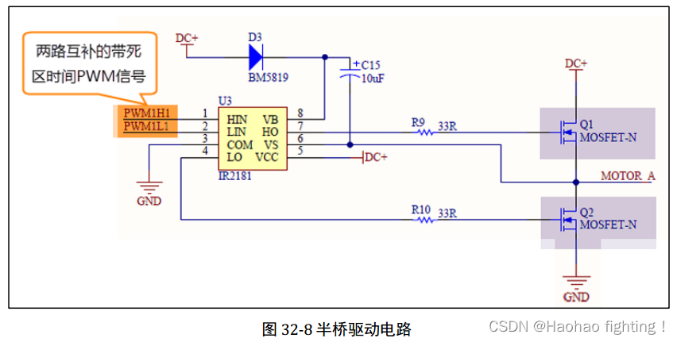

4
功能和使用——输入捕获功能
输出比较 输出一个PWM波信号
Notes:
61

Slide 62

4
功能和使用——输入捕获功能
死区时间由刹车和死区寄存器(TIMx_BDTR)的UTG[7:0]位控制
Notes:
62

Slide 63


4
功能和使用——输入捕获功能
Tdts跟内部时钟相关，由TIM1和TIM8控制寄存器 1(TIMx_CR1)的CKD[1:0]位控制。
Notes:
63

Slide 64
STM32CubeIDE图形化操作定时器
从HelloWorld项目复制一个新项目，命名为TIM_Capture，并完成相应的修改，打开配置文件TIM_Capture.ioc
选择TIM3
Notes:
64

Slide 65

STM32CubeIDE图形化操作定时器
配置TIM3模块
选择PB5作为TIM3_CH2
思考：计数时间间隔是多少？时间分辨率是多少？能记录的最长时间是多少?
Notes:
65

Slide 66
中断使能寄存器TIMx DMA/Interrupt enable register (TIMx_DIER)
CCIE(Capture/Compare interrupt enable)：捕获/比较中断使能，写0禁止中断，写1使能中断
如果将CCIE设置为1，则完成捕获后，TIM模块会发送中断请求给NVIC
Notes:
66

Slide 67

STM32CubeIDE图形化操作定时器
在TIM3模块的配置界面中，点击NVIC Settings选项卡，勾选TIM3 global interrupt
保存并生成代码
Notes:
67

Slide 68
STM32CubeIDE图形化操作定时器
生成代码后，在stm32f4xx_it.c文件中，会出现TIM3的中断服务函数，用于处理TIM3的中断事务
void TIM3_IRQHandler(void)
{
/* USER CODE BEGIN TIM3_IRQn 0 */
/* USER CODE END TIM3_IRQn 0 */
HAL_TIM_IRQHandler(&htim3);
/* USER CODE BEGIN TIM3_IRQn 1 */
/* USER CODE END TIM3_IRQn 1 */
}
Notes:
68

Slide 69
STM32CubeIDE图形化操作定时器
调用HAL_TIM_IC_Start_IT(&htim3, TIM_CHANNEL_2);函数开启TIM3的捕获中断
捕获完成后产生中断，进入中断服务函数
在中断服务函数中，会调用弱函数HAL_TIM_IC_CaptureCallback
因此在main.c中重新定义HAL_TIM_IC_CaptureCallback函数
void HAL_TIM_IC_CaptureCallback(TIM_HandleTypeDef *htim)
{
……
}
USER CODE END 4 */
Notes:
69

Slide 70
利用捕获功能实现超声波测距
测量回响信号的高电平时间，可以得知声波传输的距离
采用Trig（触发信号）触发测距，给至少10us的高电平信号；
模块自动发送8个40kHz的方波，自动检测是否有信号返回；
有信号返回，通过Echo输出高电平，高电平持续的时间就是超声波从发送到返回的时间；
计算距离公式L=340m/s*T/2
Notes:
70

Slide 71

利用捕获功能实现超声波测距
将超声波模块Trig引脚连接到PC1引脚，由PC1引脚产生触发信号；
将超声波模块Echo引脚连接到TIM3_CH2，即PB5引脚；
将VCC连接至板上5V，将GND连接至板上GND
Notes:
71

Slide 72
利用捕获功能实现超声波测距
将超声波模块Trig引脚连接到PC1引脚，由PC1引脚产生触发信号；
while (1)
{
/* USER CODE END WHILE */
HAL_GPIO_WritePin(GPIOC, GPIO_PIN_1, GPIO_PIN_SET);
delay_us(50);
//HAL_Delay(1);
HAL_GPIO_WritePin(GPIOC, GPIO_PIN_1, GPIO_PIN_RESET);
HAL_Delay(100);
/* USER CODE BEGIN 3 */
}
Notes:
72

Slide 73
利用捕获功能实现超声波测距
调用HAL_TIM_IC_Start_IT(&htim3, TIM_CHANNEL_2);函数开启TIM3的捕获中断
捕获完成后产生中断，进入中断服务函数
在中断服务函数中，会调用弱函数HAL_TIM_IC_CaptureCallback
因此在main.c中重新定义HAL_TIM_IC_CaptureCallback函数
void HAL_TIM_IC_CaptureCallback(TIM_HandleTypeDef *htim)
{
if (htim->Channel == HAL_TIM_ACTIVE_CHANNEL_2)
{
if (ICIndex == 0){
ICValue1 = HAL_TIM_ReadCapturedValue(&htim3, TIM_CHANNEL_2);
ICIndex = 1;}
else if (ICIndex == 1){
ICValue2 = HAL_TIM_ReadCapturedValue(&htim3, TIM_CHANNEL_2);
ICDiffValue = ICValue2 - ICValue1;
ICDistance = ICDiffValue * 34 / 2;
ICIndex = 0;}
}
}
Notes:
73

Slide 74

利用捕获功能实现超声波测距
Distance：0.527m；
可以利用遮挡物平移，来观测距离变量的变化情况；
思考：测距的精度和什么有关？如何提升？
Notes:
74

Slide 75
思考：
如果两次边沿之间有多个计数周期，如何处理？
Notes:
75

